Slide 1

工作汇报
研究方向：数字模拟人
汇报人：李亚慧 指导老师：余银峰

Slide 2


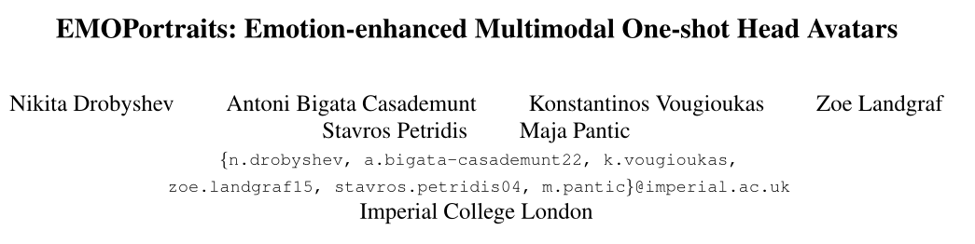
EMOPortraits
CVPR 2024
EMOPortraits:情感增强的多模式单镜头头像

Slide 3
EMOPortraits
CVPR 2024
贡献：
1. 提出了EMOPortraits模型，用于少样本学习，该模型能够传递强烈的面部表情，在交叉驱动合成中显示出最先进的结果；
2. 集成了语音驱动模式，展示了语音驱动动画的前沿结果。它可以有效地与视觉信号一起工作，也可以独立工作，还可以产生逼真的头部旋转和眨眼；
3. 提出了一个独特的多视图数据集FEED，涵盖了广泛的极端面部表情，填补了现有数据集中缺乏此类数据的空白。

Slide 4
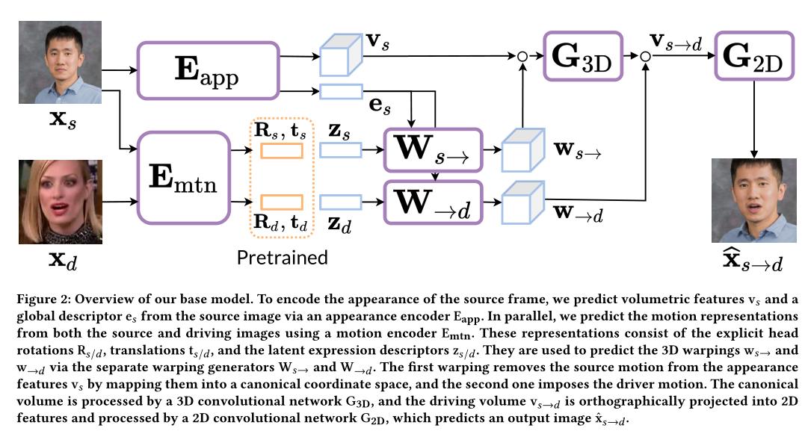
MegaPortraits
framework

Slide 5
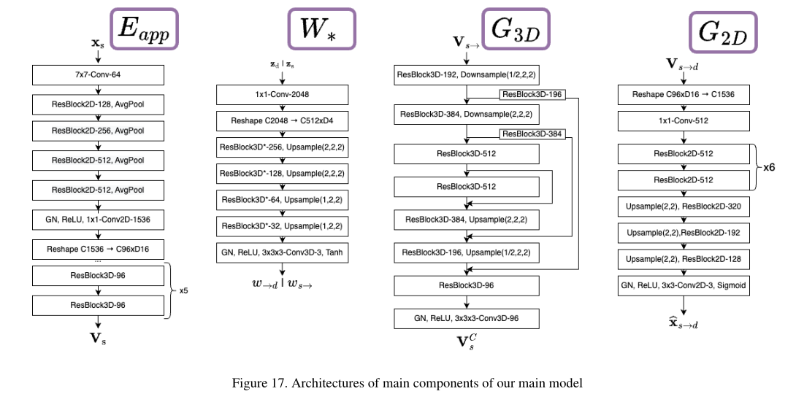
MegaPortraits
framework
[B, C, D, H, W]
[1, 3, 256, 256]
[B, 96, D’, H‘, W’]
[B, 3, 8*D', 8*H', 8*W']
[1, 96, 16, 32, 32]
[B, 96, D’, H’, W’]

Slide 6
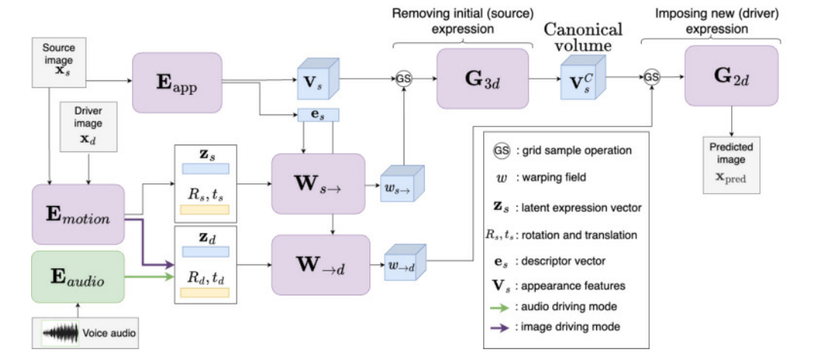
EMOPortraits
framework

Slide 7
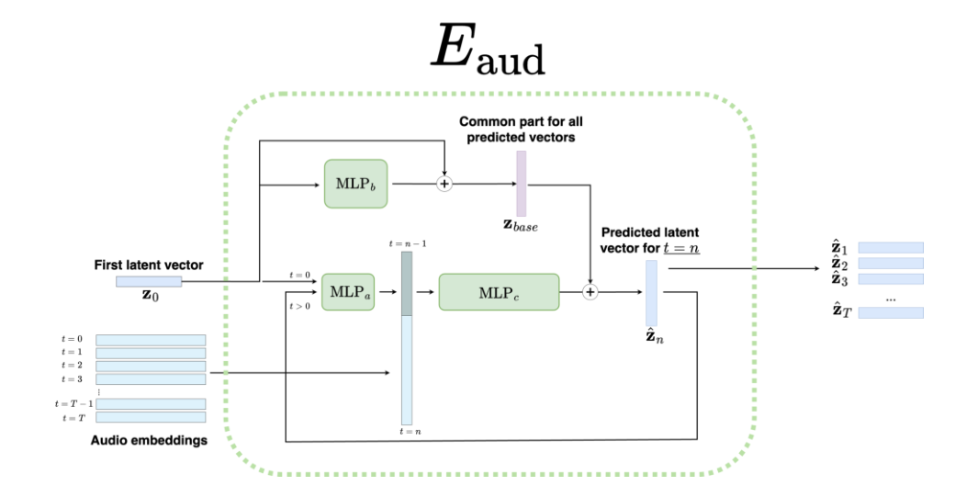
EMOPortraits
CVPR 2024
Eaudio：

Slide 8
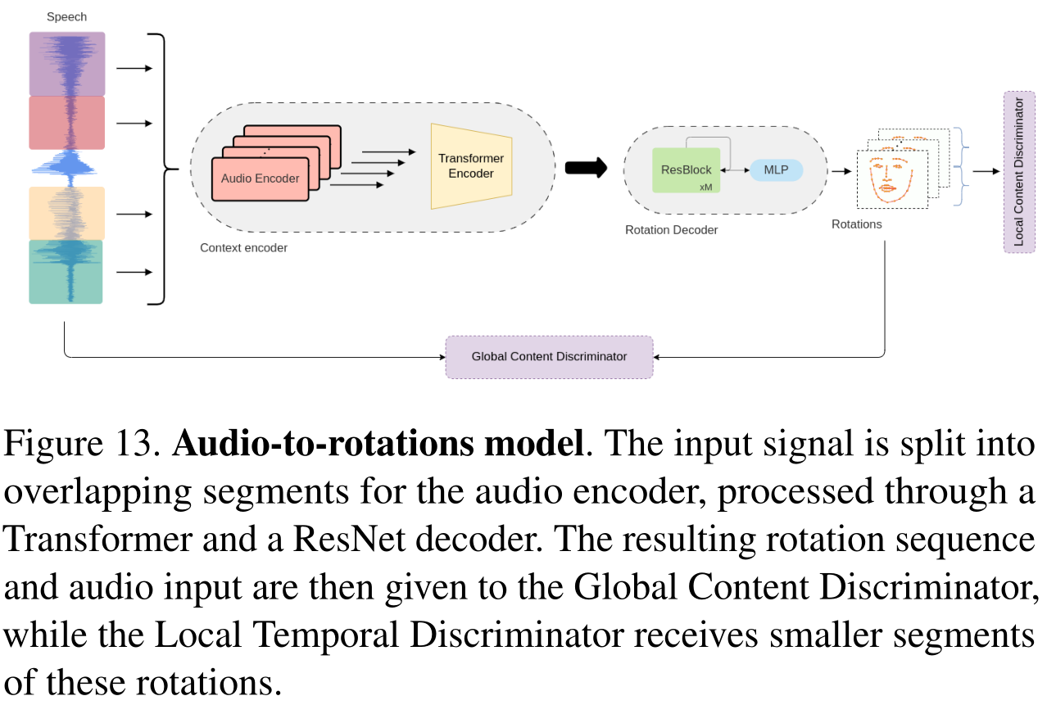
EMOPortraits
CVPR 2024
audio2rotation：

Slide 9
EMOPortraits
CVPR 2024
Generator：
生成器分为两个组件：content encoder和head pose decoder。上下文编码器将音频编码器Whisper与用于时间分析的Transformer encoder合并在一起。
这种设置有效地利用了来自系统其他部分的现有音频嵌入。头部姿态使用编码器的隐藏状态进行解码，通过ResNet层和MLP进行处理。这会将RT ×H转换为RT ×9，其中H是Transformer的隐藏大小。

Slide 10
EMOPortraits
CVPR 2024
Discriminators：
为了评估生成的旋转，使用两个鉴别器来评估局部和全局一致性。Local Content Discriminator，使用一维时间PatchGAN变体。该鉴别器针对补丁级结构，将N帧的补丁分类为真实或虚假。随着判别器卷积跨越整个序列，平均所有响应产生最终判断。
Global Content Discriminator，评估完整序列的连贯性与音频输入。使用1D ResNet块和全局池化层对旋转序列进行编码，然后将其与来自Whisper的音频嵌入连接起来。最后的MLP层确定序列是真实的还是生成的。

Slide 11
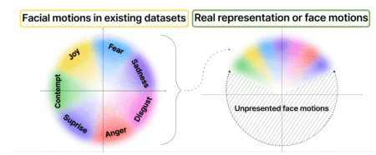
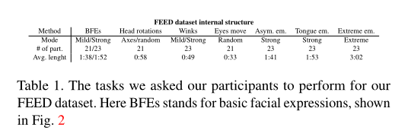
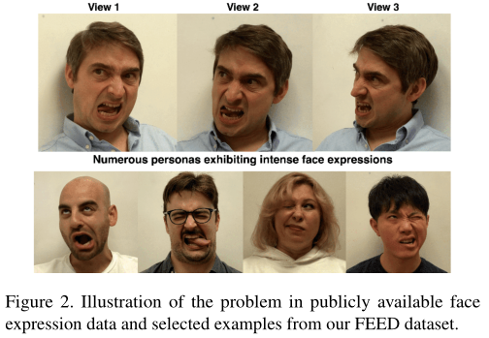
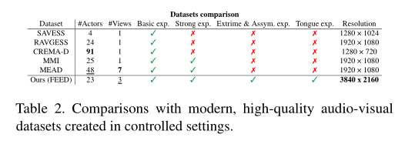
EMOPortraits
CVPR 2024
FEED dataset：
目前公开可用的人脸表情视频数据集在捕捉广泛的面部操作方面存在不足。
FEED数据集由23个主题520个多视图视频组成，由3台摄像机拍摄。由于极端的面部运动是复杂的，它们的感知可能会受到细微差异的严重影响，对所有视频使用4k的高分辨率，捕捉整个面部到单个头发和皱纹的水平，如图2所示。

Slide 12
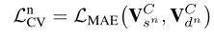
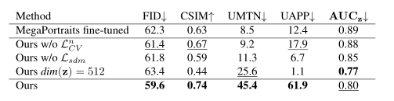
EMOPortraits
improvement
Canonical volume：
MegaPortraits的设计是为了排除面部表情细节，但MegaPortraits中的规范体积实际上保留了源图像中的大量表达信息，导致强烈表情的翻译效果不佳。
如表4所证实的那样，创建无表达的VC对于精确翻译剧烈运动至关重要。
为了克服这个问题，在训练期间匹配体积数据，这个数据来自同一个人的不同图像(VCsn, VCdn)，采用损失：

Slide 13
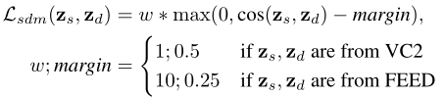
EMOPortraits
improvement
Source-driver mismatch loss：
除了维护无表情的VC之外，还必须从表达向量z中删除所有身份信息。引入了一种新的自监督损失，它可以减轻潜在表达向量中的身份信息:
其中，zs、zd分别为源图像和驱动图像的潜在情感向量，w、margin分别调节损失的强度和严格程度。增加了FEED的w，因为它的采样率更高，并减少了s, d中更有保证的表达方差的边际。

Slide 14
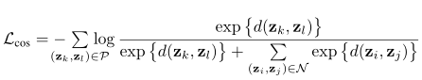
EMOPortraits
improvement
Latent space disentanglement：
本文利用来自另一身份的不同视频的补充源驱动对(xs *,xd *)，确保与当前的(xs, xd)对具有不同的外观，然后使用base model生成交叉再现图像 ，它们确定了一个单独的运动描述符，zd * = Emotion(xd *)。
在这里的创新是一种新的抽样策略:对于每个xs, xd对，在xs∗和xd∗之外再随机抽样一个xsm和xdm对。然后，使用来自xs *的源身份，来自xsm的期望头部姿势和来自xd的情绪来产生以下交叉再现的移动图像
，这创造了正对，他们有相同的期望情绪，但头部姿势不同。

Slide 15
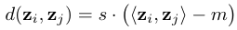
EMOPortraits
improvement
Latent space disentanglement：
运动描述符被组织成正对P表示对齐，负对N表示不对齐，
，
这些对用于计算余弦距离：

Slide 16
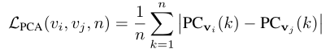
EMOPortraits
improvement
Mouth movements：
使用PCA对各种面部情绪图像生成的广泛表达向量Z进行分析，得到主成分及解释方差(EVi)。
选取一个人视频并创建了一组独特的Zm，对其进行了手动编辑，以尽量减少上脸的运动。这包括在所有后续帧中使用第一帧静止的上脸，确保主要成分主要代表嘴部运动。应用Zm的主成分分析表明，大多数主成分只负责口腔运动。
其中，n为需要考虑的主成分个数，PCzi(k)和PCzj (k)分别是向量zi和zj的第k个主成分。

Slide 17
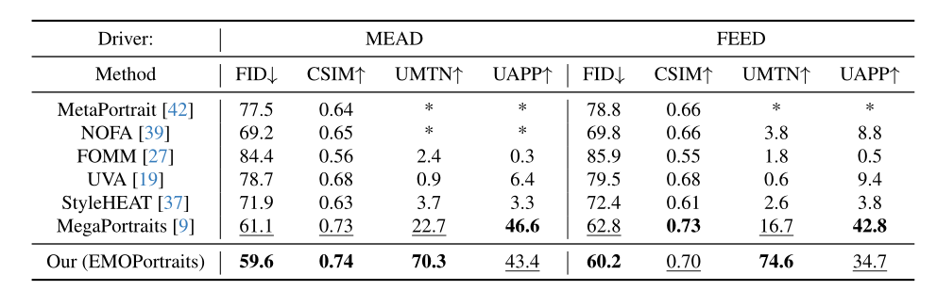
EMOPortraits
quantitative experiment

Slide 18
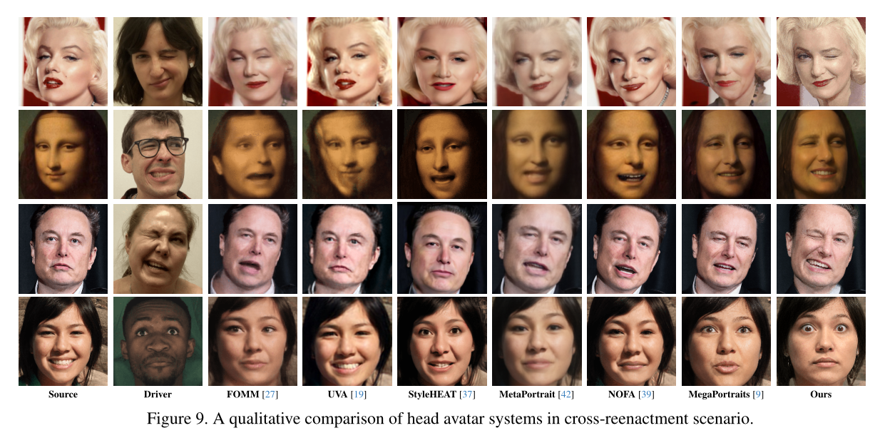
EMOPortraits
qualitative experiment

Slide 19
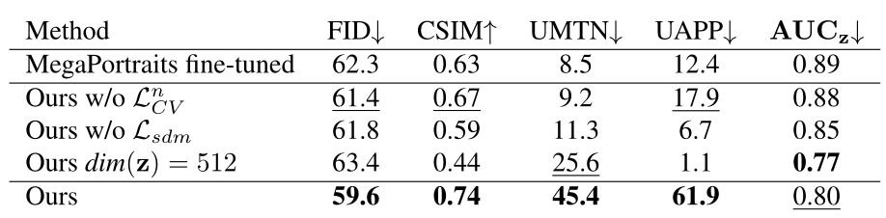
EMOPortraits
ablation study

Slide 20
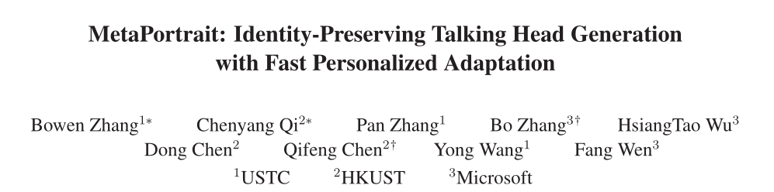
MetaPortrait
CVPR 2023
MetaPortrait:具有快速个性化适应的身份保持说话头生成

Slide 21
MetaPortrait
CVPR 2023
现存问题：
1. 在保持说话者身份，无论是通过从稀疏的2D/3D地标插值还是利用3D面部先验，如3DMM都无法捕捉细粒度特征；
2. 单镜头合成人脸说话视频本身是病态的，对于不同说话人身份，需要重新训练。

Slide 22
MetaPortrait
CVPR 2023
贡献：
1. 提出了MetaPortrait，以显著提高在野外拍摄肖像动画时的身份保存能力；
2. 利用元学习加速个性化训练，从而以合理的成本获得超高质量的结果；
3. 引入的视频超分辨率模型有效地增强了细节，而不会引入时间闪烁。

Slide 23
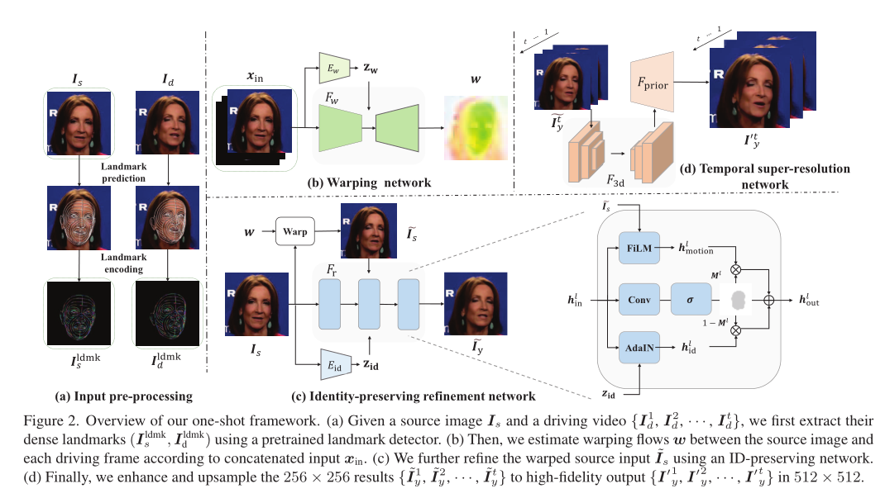
MetaPortrait
framework

Slide 24
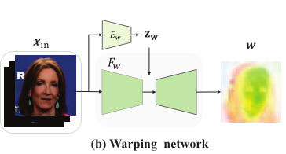
MetaPortrait
CVPR 2023
Warping prediction with dense landmarks：
人脸密集地标预测模块可生成669个点。然而，由于输入通道数量过多，直接将669个点输入流场预测不太现实。因此，连接相邻地标点，每个连接用不同的颜色编码，将源和驱动的地标图像与源图像一起，即xin = Concat(Is, Ildmks, Ildmkd)，用于翘曲场预测。
为了确保全局一致的预测，使用从输入中导出的潜在运动码zw增强翘曲能力，即zw = Ew(xin)，其中Ew为CNN编码器。运动码zw通过AdaIN注入流量估计网络Fw。通过对归一化特征映射的均值和方差进行调制，网络可以在运动矢量zw的引导下进行有效的全局相干流预测。形式上，通过w = Fw(xin, zw)得到密集流场的预测。

Slide 25
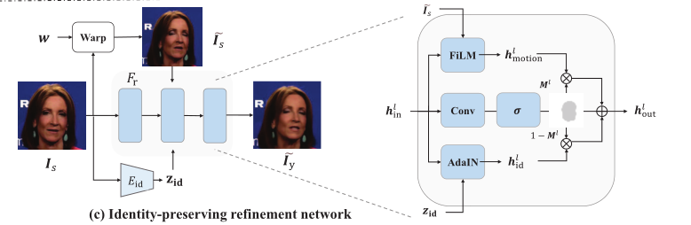
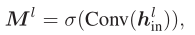
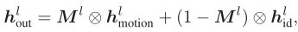
MetaPortrait
CVPR 2023
ID-preserving One-shot Base Model：
用预测的流场直接扭曲源图像不可避免地会引入伪影，并失去细微的感知身份，因此，需要一个保持id的细化网络来产生逼真的结果。将语义同一性向量与中间扭曲结果结合起来，hlin是细化网络的第l层特征图，通过AdaIN将hlin与身份嵌入zid调制得到身份感知特征输出hlid，其中zid是使用预训练的人脸识别模型Eid提取的，同时，获得了一种运动感知特征hlmotion，它保持了驱动视频的头部运动和表情。具体来说，hlmotion是通过特征线性调制(FiLM)获得的，
hlmotion =
结合身份感知和动作感知特征，通过基于注意的融合块自适应融合特征， σ表示sigmoid激活函数。通过这种方式，模型学习将身份感知特征适当地注入到与身份相关的区域。根据掩码m1融合特征，可以得到第1层的输出，即

Slide 26
MetaPortrait
experiment settings
损失函数：
感知损失在扭曲的源图像和ground-truth驱动图像间进行计算，以实现准确的扭曲预测；
还使用人脸识别模型Eid提取特征，并对输出图像的ID向量之间的不相似性进行惩罚：
采用多尺度贴片鉴别器Ladv来增强输出的真实感。为了进一步提高硬眼和硬口区域的生成质量，我们在这些部位增加了额外的L1重构损失，即Leye, Lmouth；

Slide 27
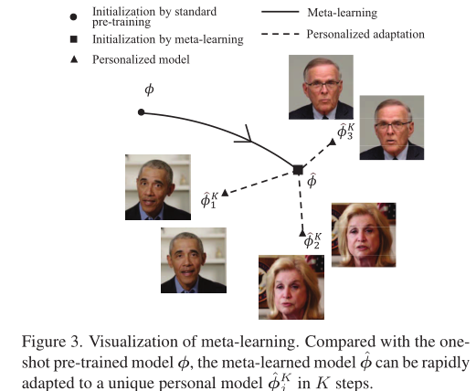
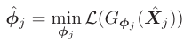
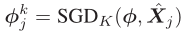
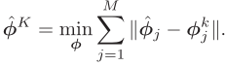
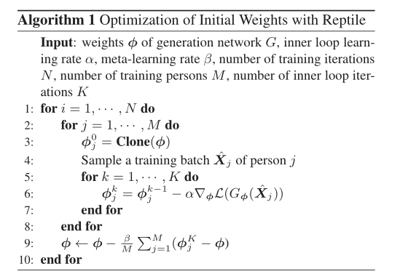
MetaPortrait
CVPR 2023
Meta-learning based Faster Personalization：
给定一个人j，个性化自适应从预训练的模型权值φ开始，以最小化对个人图像Xj的误差达到最优的个人模型权值φj为目标
通常从初始值φ到接近φj，执行K步随机梯度下降(SGD)，因此权值更新过程可表示为:
目标是找到一个最优初始化φK，它可以在SGD更新K步后接近任何个人模型，即使K很小，即:

Slide 28
MetaPortrait
CVPR 2023
Temporal-consistent Super-resolution Network：
为了进一步提高生成分辨率和提高输出的高保真细节，需要一个视频超分辨率网络作为生成框架的最后阶段，以往的说话头合成工作将单帧超分辨率作为最后阶段，忽略了时间一致性和稳定性的质量，StyleGAN包含丰富的人脸先验，可以显著增强高频细节。此外，StyleGAN中解纠缠的W空间在操作过程中提供了理想的时间一致性。因此，利用预训练StyleGAN和3D卷积，后者带来了时空域的质量增强。输入t个视频帧的串联序列，在时间维度上用反射填充的三维卷积组成U-Net。为了确保预训练的每帧质量，同时提高时间一致性，我们使用预训练的2D人脸恢复网络初始化U-Net中的3D卷积权值。
这些来自UNet解码器的时空增强特征通过FiLM进一步调制预训练的StyleGAN特征。

Slide 29
MetaPortrait
experiment settings
数据集：
训练数据集：Voxceleb2（训练变形和细化网络）、HDTF数据集（训练元学习的快速个性化和时间超分辨率模块）
评估数据集：Voxceleb2随机选择500个视频、HDTF
评估指标：
重建保真度：FID、LPIPS、ID loss
运动传递质量：平均表情距离(AED)、平均姿态距离(APD)
元学习的快速个性化：在每种微调方法的不同个性化阶段演示了LPIPS
时间一致性：翘曲误差Ewarp

Slide 30
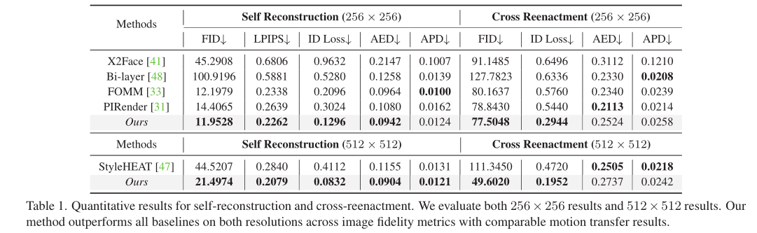
MetaPortrait
quantitative evaluation

Slide 31
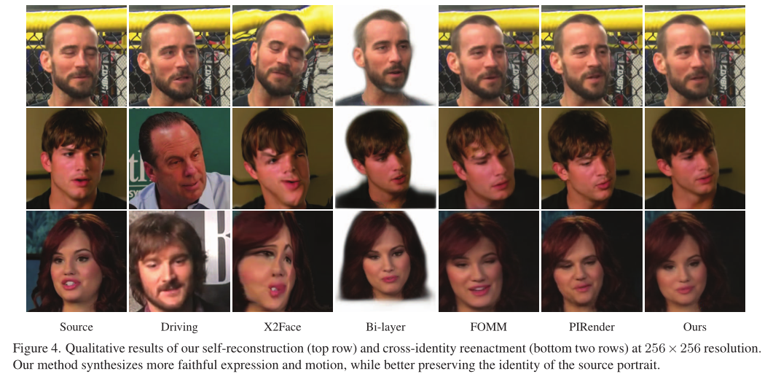
MetaPortrait
qualitative experiment

Slide 32
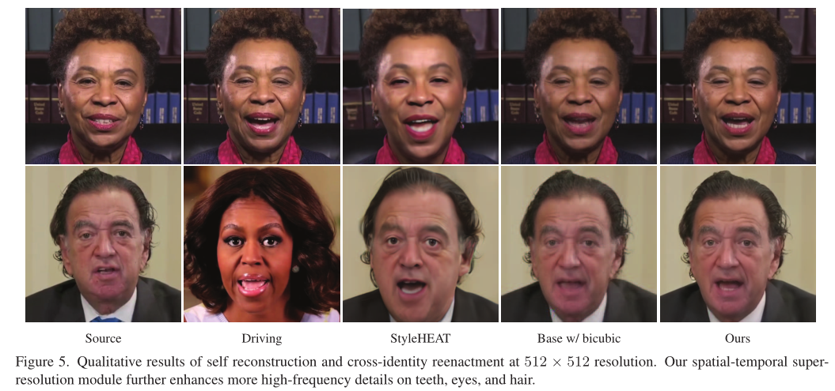
MetaPortrait
qualitative experiment

Slide 33
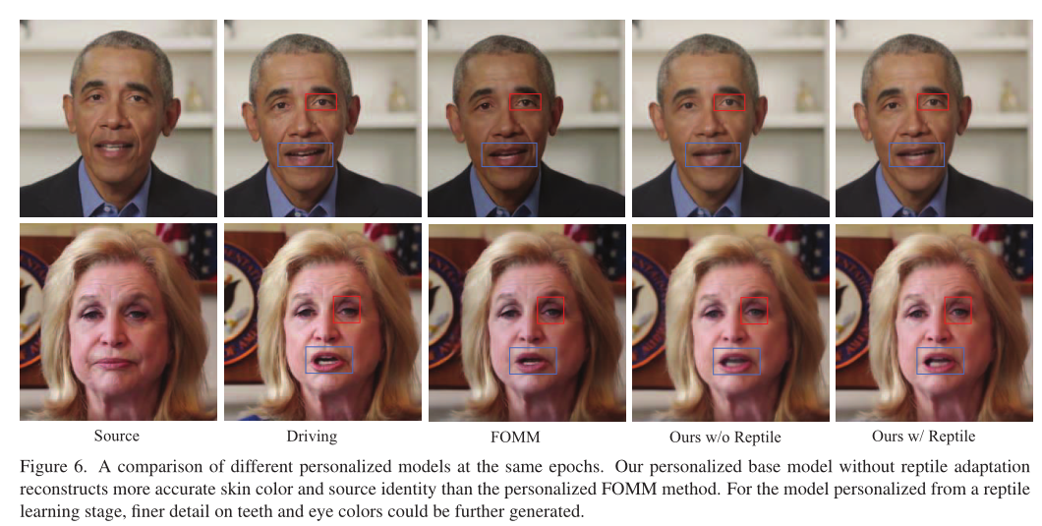
MetaPortrait
qualitative experiment

Slide 34
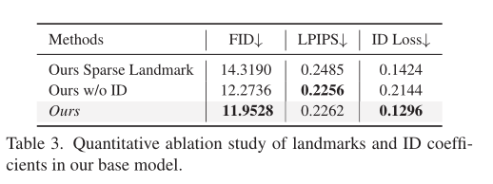
MetaPortrait
ablation study

Slide 35
非常感谢您的阅览
Thank you very much for your reading.

